Slide 1
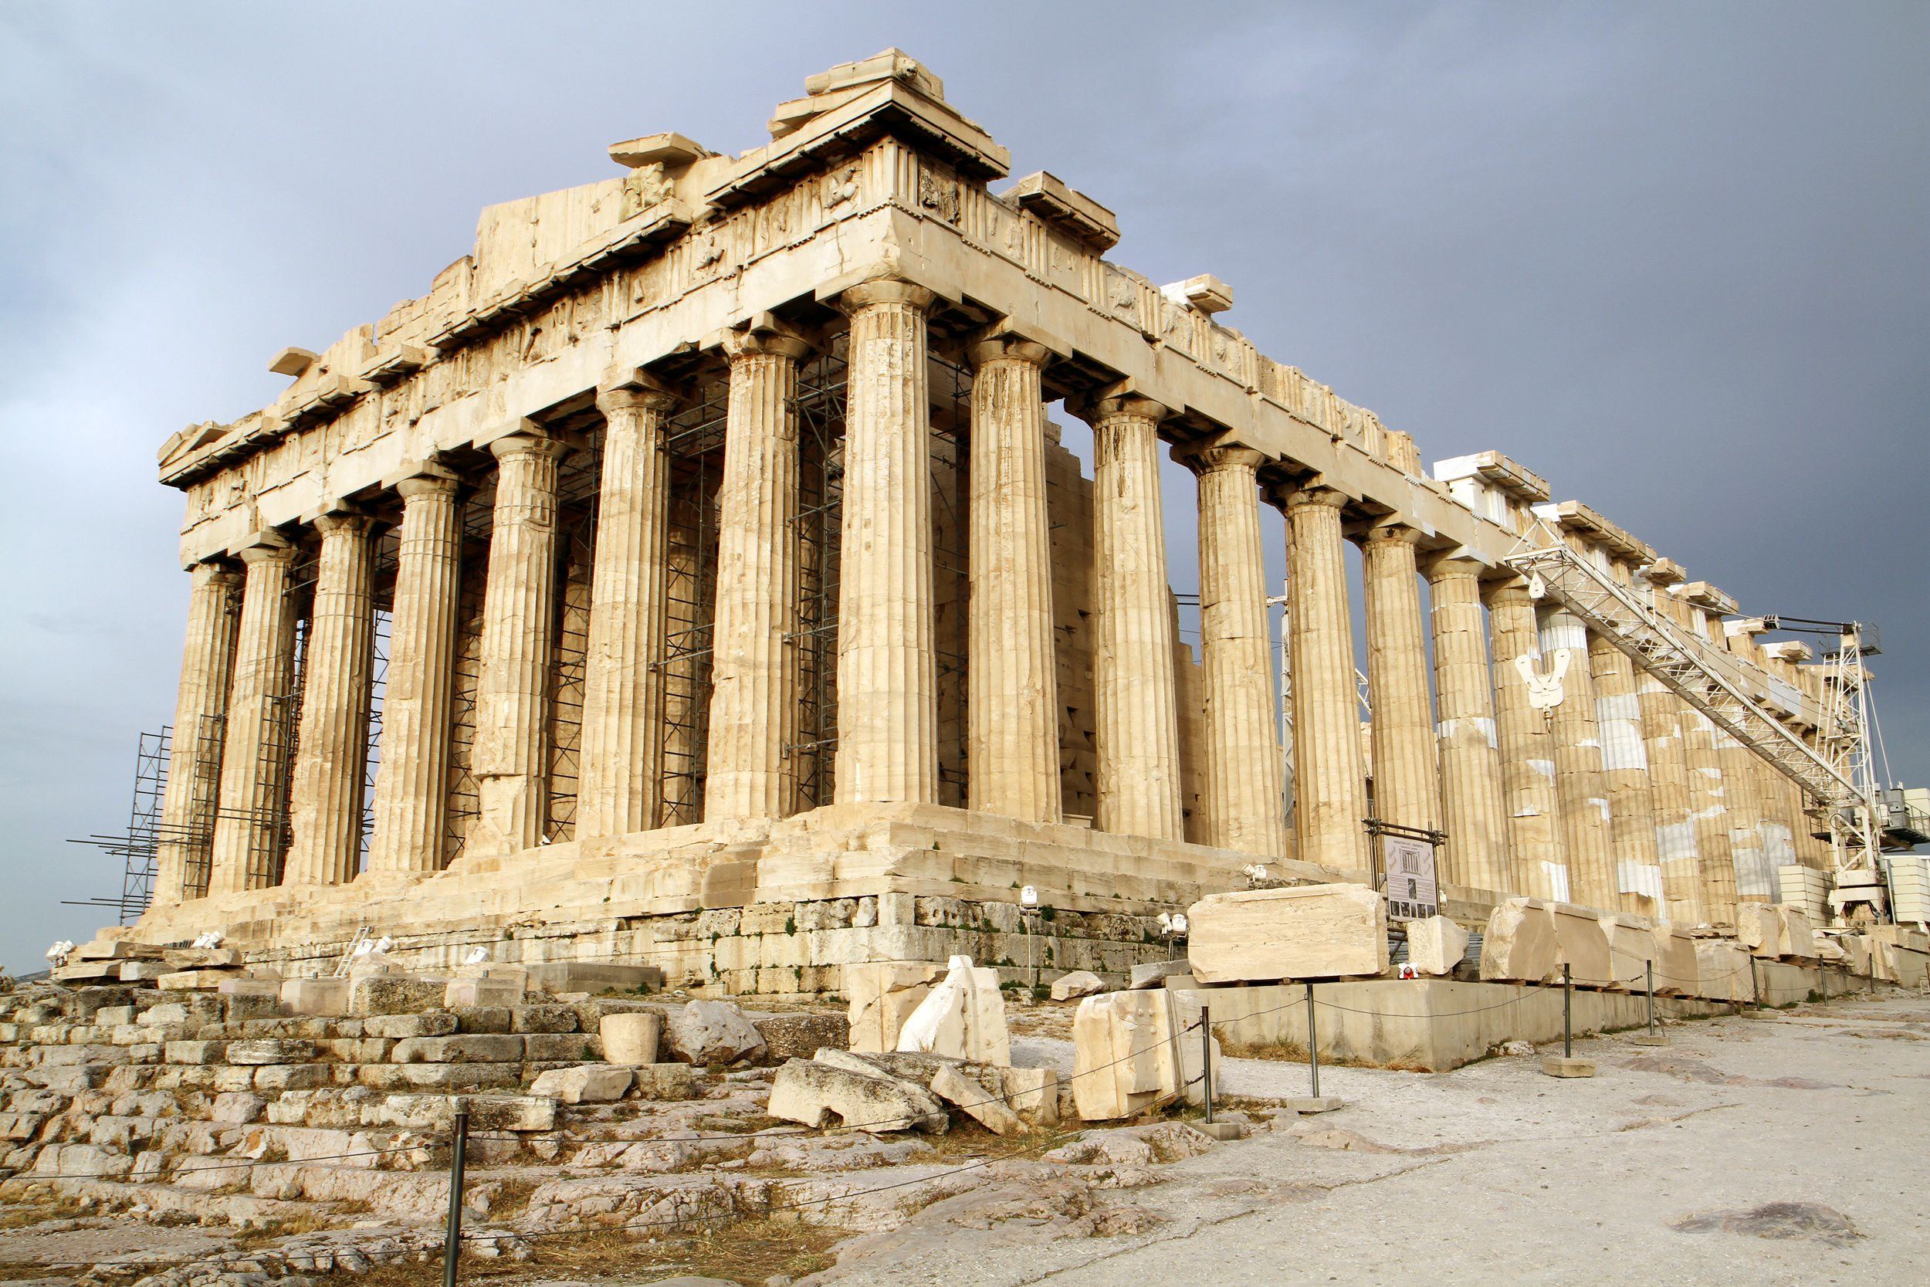
O Partenon - Atenas

Slide 2
O Partenon e a técnica de êntase
https://citaliarestauro.com/no-partenon-nao-possivel-encontrar-linhas-retas/
https://rainhastragicas.com/2016/09/21/animacoes-brilhantes-mostram-a-construcao-da-acropole-e-do-partenon-em-atenas/
Atividade elaborada pela USP
https://lemad.fflch.usp.br/node/5360
A Guerra de Tróia aconteceu? https://www.bbc.com/portuguese/geral-44816035
https://tab.uol.com.br/noticias/redacao/2021/07/24/serie-olimpica-escultura-de-atleta-com-disco-e-icone-pop-e-fascinou-hitler.htm

Slide 5
Os deuses do monte Olimpo
https://www.megacurioso.com.br/artes-cultura/121251-os-12-deuses-mais-importantes-do-olimpo.htm
https://aventurasnahistoria.uol.com.br/noticias/historia-hoje/as-estatuas-gregas-e-romanas-nao-eram-brancas.phtml

Slide 6
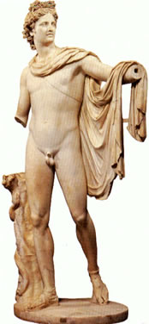
Apolo de Belvedere – O original foi feito no século IV a.C. em bronze, esse é uma representação romana em pedra
Museu do Vaticano
Até o século XIX foi considerado um modelo de Beleza masculine no mundo ocidental

Slide 7
Estátua do imperador romano Augustus

Slide 9
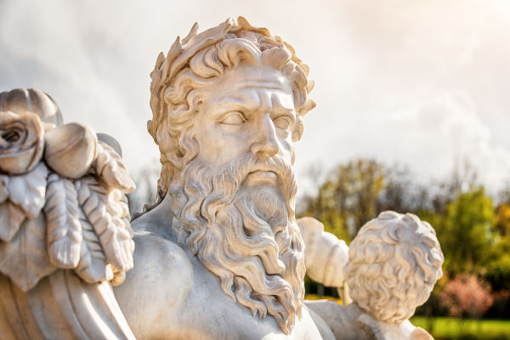
O Mundo Grego
A datação histórica dividiu em cinco períodos, que são:
Período pré-homérico (2.000 – 1.100 a.C.)
Período de formação do povo grego, marcado pela existência de duas grandes civilizações (minoica e micênica), a civilização minoica habitava a ilha de Greta no mar Egeu, e a micênica na peninsula balcânica
Período homérico (1.100 - 800 a.C.)
O mundo grego passa por uma grande ruralização com a invasão dórica, existem pouquíssimos registros sobre essa fase. A vida gira em torno da genos, e há um grande recuo civilizacional

Slide 10
Período Arcaico (800 a 500 a.C.)
Marcado pelo surgimento da Pólis, o modelo de cidade-estado da Grécia. O aumento populacional leva os gregos a procurarem novos locais. O alfabeto fonético surge nete período
520 a.C. – Início da construção do Partenon
Período Clássico (500 – 338 a.C.)
Período de maior desenvolvimento dos gregos, marcado pelo florescimento da cultura grega como a filosofia. Esse período presenciou a rivalidade entre duas grandes cidade-estado gregas; Atenas e Esparta
447 a.C. Reconstrução do Partenon no governo de Pericles
621 a.C. – Reformas de Dracon (Leis Draconianas). Cria-se o 1º Código de leis escritas em Atenas, ampliando o conhecimento das leis
594 a.C . – As reformas de Sólon
Criação da Bulé e da Eclésia (Assembleia dos cidadãos/ poder deliberative de decisão)
Fim da escravidão por dívidas
512 a.C. – Clístenes
Manutenção da Bulé e da Eclésia
Divisão da cidade em demos
Lei democrática
“Todo cidadão é igual perante a lei”

Slide 11
Democracia Ateniense
Abolição do critério censitário
Cidadão: Homem livre, nascido em Atenas, de pais atenienses, livres e maiores de 18 anos
Excluem-se
Mulheres
Estrangeiros e libertos (metecos)
Crianças
Observação: A democracia ateniense ela não é representativa, ela é direta. Há pelo menos dois princípios da democracia ateniense que merecem destaque, são eles:
Isonomia: Igualdade Jurídica
Isegoria: Igual direito de fala

Slide 12
A democracia direta de Atenas possibilitou o desenvolvimento da retórica (arte de discursar). Nos debates, discutia-se assuntos relacionados a comunidade, a vida pública
O modelo era escravista. Esse modelo proporcionava aos gregoso a utilização do seu tempo livre (ócio) para participarem da vida política
Século V a.C. – Péricles criou a mistoforia, salário político. Essa medida permitiu uma ampliação da possibilidade de participação dos mais pobles na política

Slide 13
Período Clássico (500 – 338 a.C.)
Período de maior desenvolvimento dos gregos, marcado pelo florescimento da cultura grega como a filosofia. Esse período presenciou a rivalidade entre duas grandes cidade-estado gregas; Atenas e Esparta
447 a.C. Reconstrução do Partenon no governo de Pericles
Período helenístico (338 – 136 a.C.)
A Grécia foi conquistada pela Macedônia, iniciando-se a fase de difusão da cultura grega pelo oriente. Seu fim ocorreu quando a Grécia converteu-se em um protetorado dos romanos

Slide 14
https://lemad.fflch.usp.br/node/5360

